Slide 1
Estudio de Mercado: Impresión Híbrida Textil
Oportunidad para CLT en México, Latinoamérica y EE. UU.
TID México · VSP Printing, Inc. · CEB | Octubre 2026

Slide 2
El estudio en una página
~1,900
82
180
0
empresas alcanzables en México
prospectos en México (35 OEM)
prospectos en Latinoamérica
distribuidores formales de híbridos chinos
Hay un mercado sin dueño: la industria necesita diferenciarse y nadie ofrece en México una solución híbrida con química y servicio local.

Slide 3
Contenido
01
Alcance y metodología
02
El fabricante: CLT
03
Mercado mexicano
04
Clientes prioritarios (80/20)
05
Competencia
06
Comercio exterior
07
Latinoamérica y EE. UU.
08
Conclusiones

Slide 4
Alcance y metodología
01

Slide 5
Parámetros del estudio
Parámetro | Qué se analizó
Mercado | Equipos híbridos, consumibles (siliconas, pastas, tintas) y servicio; sustitutos: serigrafía, DTG, DTF, sublimación
Segmentos | Maquila de exportación, estampadores industriales, uniformes y deportivo, marcas, talleres
Tamaño | Mercado total, alcanzable y capturable (TAM / SAM / SOM)
Geografía | 9 zonas en México + Centroamérica, Caribe y Sudamérica
Competencia | DTG, pulpos automáticos, híbridos chinos, tintas y siliconas
Comercio | Aranceles 2026, importación vía CEB, T-MEC
Fuentes: CLT (sitio y reporte anual 2025), INEGI, CANAINTEX, FESPA México, DOF, Open Supply Hub, sitios de cada empresa y tiendas en línea.

Slide 6
El fabricante: CLT
02

Slide 7
CLT: una empresa química que vende máquinas
2009
¥568 M
fundación, Dongguan
ingresos 2025 (~US$80 M)
301618
18%
Bolsa de Shenzhen (ChiNext)
ventas de exportación
Fuente: reporte anual 2025 de CLT

Slide 8
Portafolio de CLT relevante para México
1
Híbridas
2
Pulpos ovalados
CLT-012R/015R/018R (Ricoh, 450 pzs/h) y CLT-014B/016B/018B (Brother, 400 pzs/h)
SM45-85, SM60-85, SM70-95: hasta 800 pzs/h, ±0.02 mm
3
DTG y DTF
4
Química
DTG de 6 estaciones con pretratamiento en línea; DTF industrial CLT-6900
Siliconas 3D, vidrio y especiales (S-1701, S-1703, S-1704-1, S-1714-1); pastas base agua
Certificaciones declaradas por CLT: OEKO-TEX, GOTS, ISO 9001 e ISO 14001.

Slide 9
La tecnología híbrida: lo mejor de dos procesos
1
Base serigráfica
2
Color digital
3
Efectos especiales
Blanco y efectos con pasta económica: relieve, foil, glitter, descarga
Cabezales Ricoh o Brother: degradados fotográficos, colores ilimitados
Silicona tipo vidrio, bordado o 3D sobre la impresión
400–450
40–70%
500–5,000
piezas por hora
ahorro de tinta vs DTG
piezas: tiraje rentable

Slide 10
Cómo vende CLT hoy
1
Ferias con demo en vivo
2
Paquete llave en mano
3
Inversión por etapas
Prueba con la tela del cliente y cotización el mismo día
Máquina, química, instalación, capacitación y logística
Pulpo primero, estaciones digitales después
4
Venta por ROI
5
Consumibles vinculados
6
Captación digital
Ahorro de tinta, operadores y espacio
Garantía con química y refacciones originales
Sitio multilingüe y WhatsApp
Lo que falta en México: servicio técnico local, inventario en el país, atención en español y sala de demostración

Slide 11
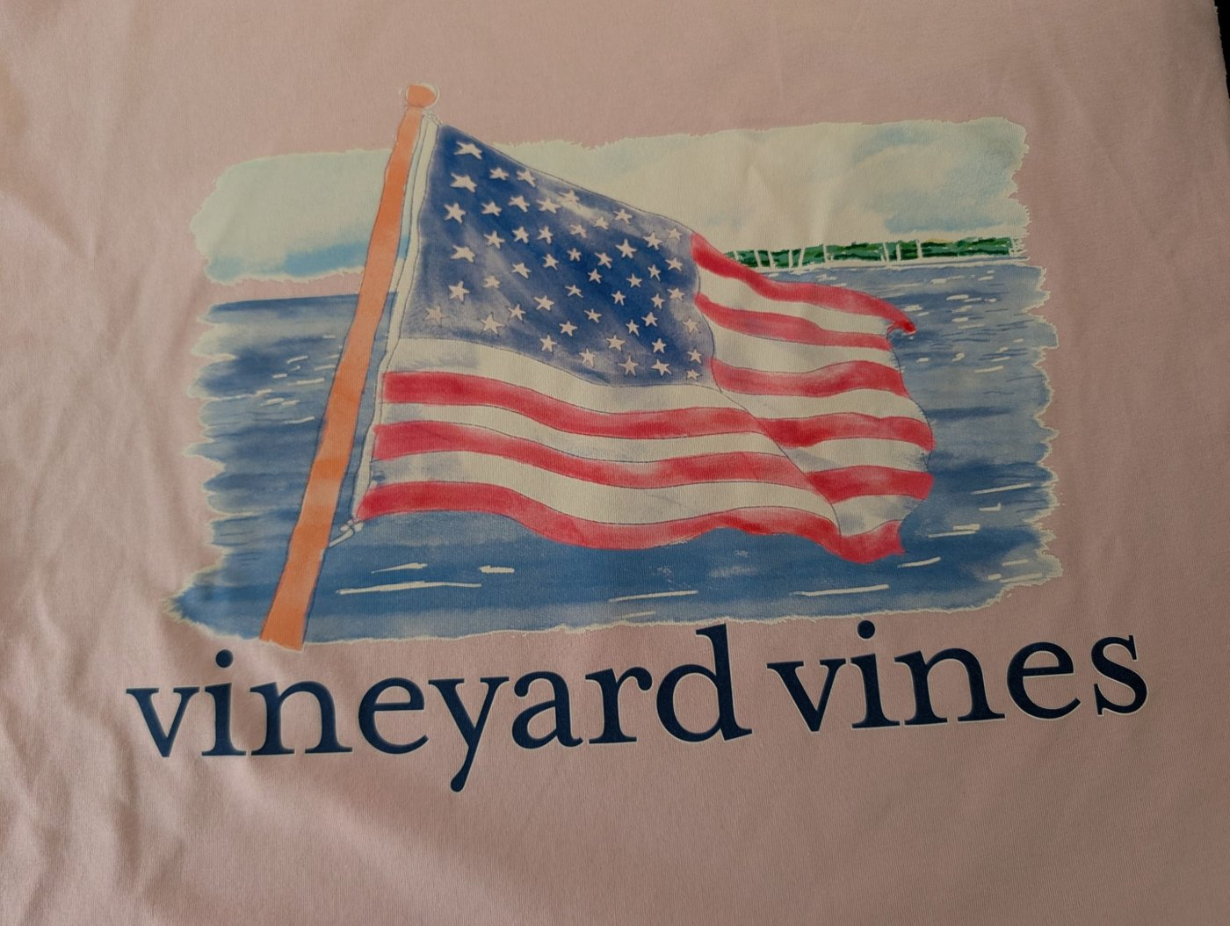
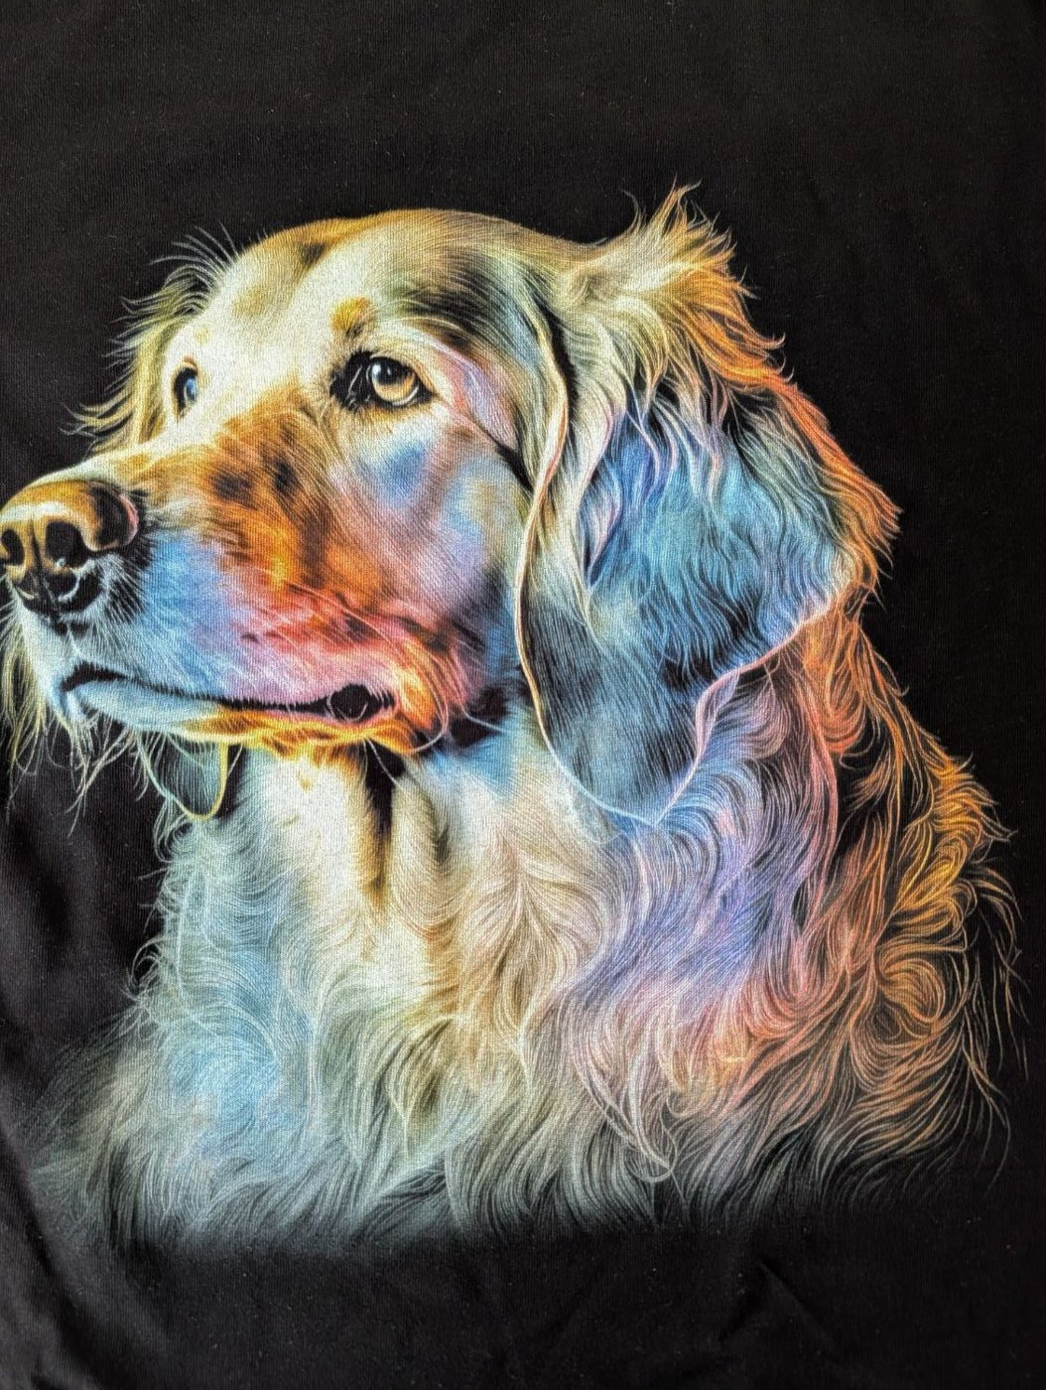
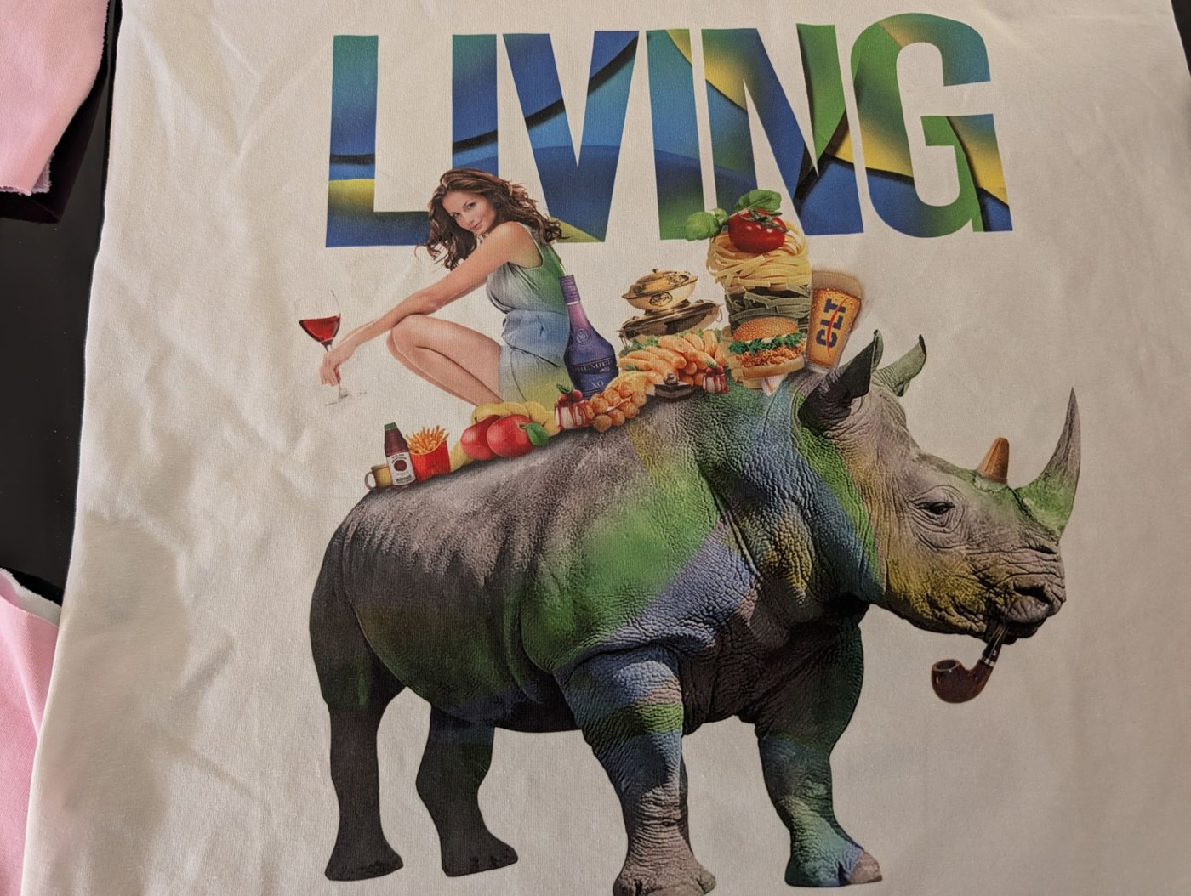
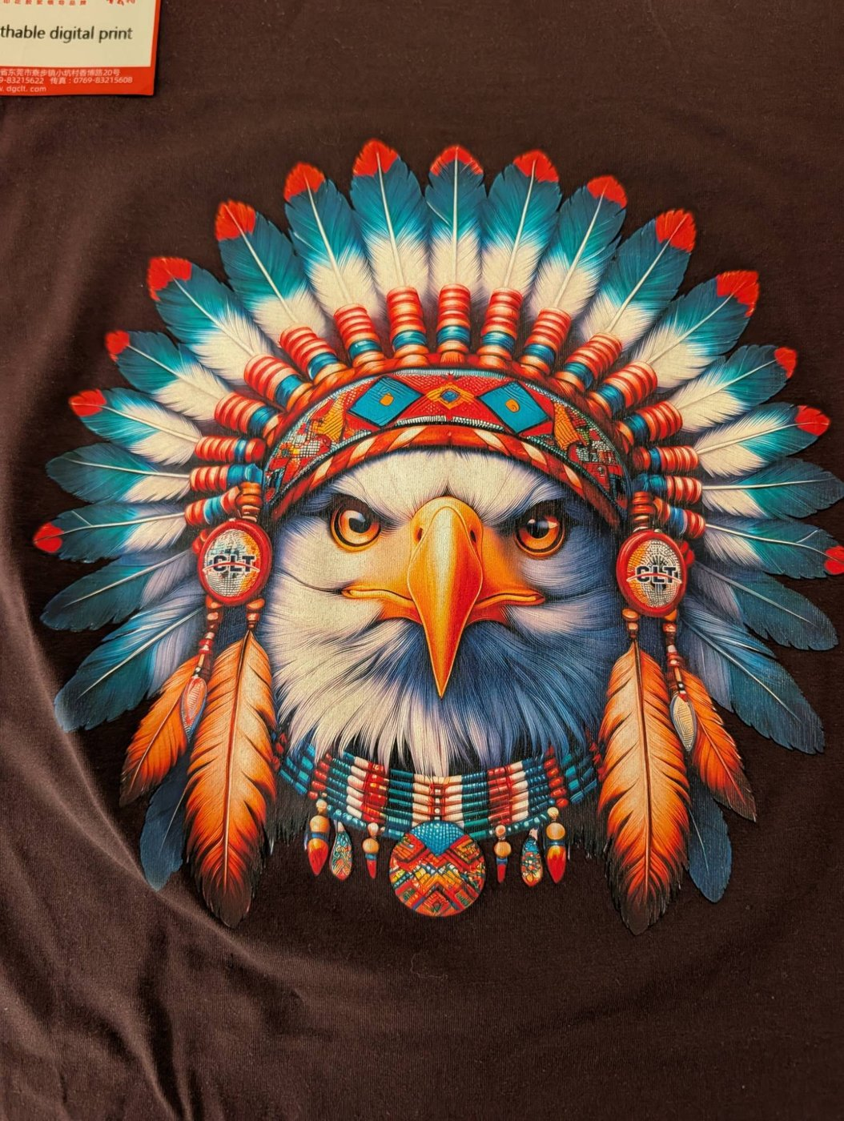
Muestras: color digital ilimitado
Acuarela digital sobre base blanca, prenda de color
Fotorrealismo sobre prenda oscura
Collage fotográfico a todo color
Impresión digital transpirable

Slide 12
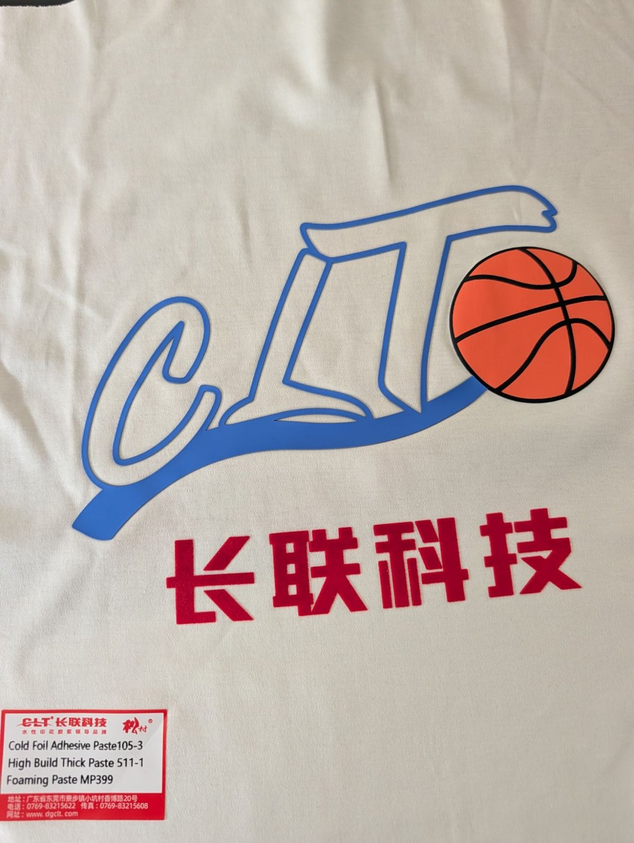

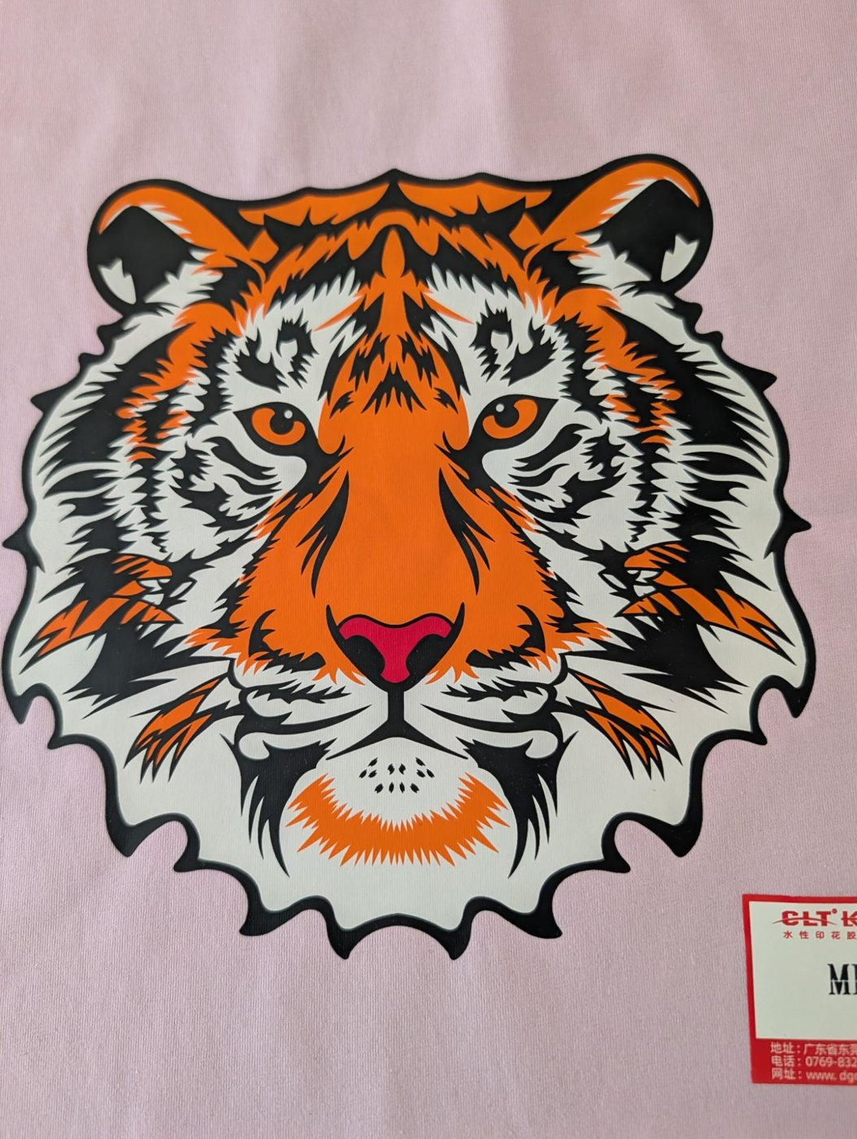
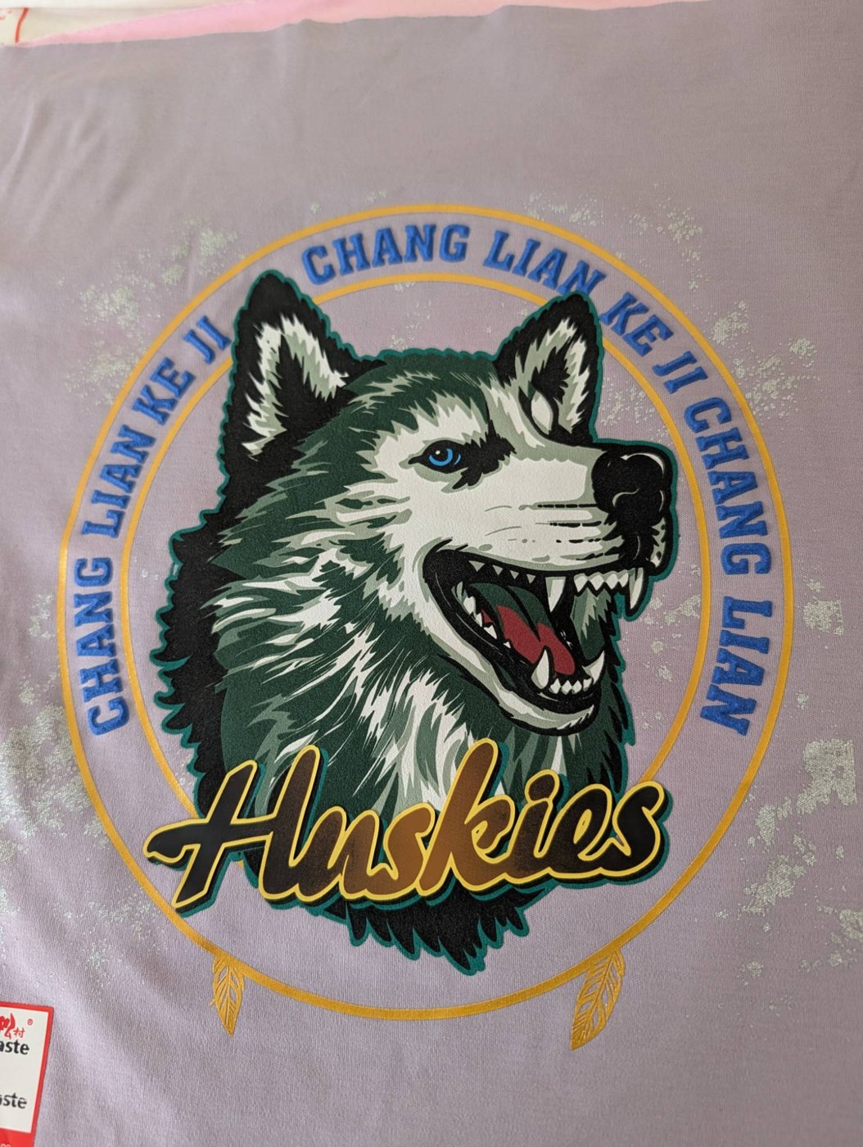
Muestras: efectos especiales y uniformes
Alto relieve, espumante y foil en frío
Escudo deportivo con relieve y brillo
Serigrafía de tintas planas en prenda de color
Relieve, foil dorado y destellos metálicos

Slide 13
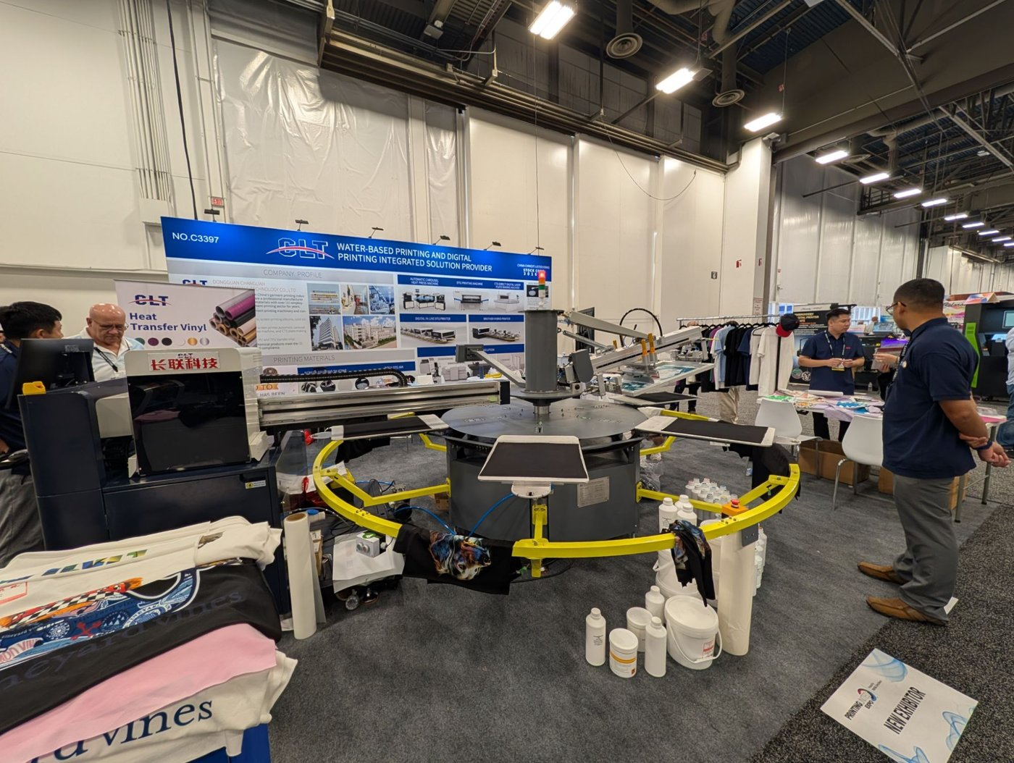
CLT en PRINTING United 2026 (Las Vegas)
Stand C3397
Línea híbrida en operación
Fotos: VSP
Reunión de VSP Printing con CLT
Pulpo automático con estación digital funcionando en vivo: así vende CLT, y así lo replicaremos en México

Slide 14
Mercado mexicano
03

Slide 15
Una industria que necesita diferenciarse
$91,165 M
102,492
519 mil
89%
PIB textil-confección (MXN, 2025)
unidades económicas
puestos de trabajo
exportaciones a EE. UU.
1
La importación de bajo costo presiona al fabricante nacional (PIB -8.4% en 2023)
2
Aranceles 2026: hasta 35% a prendas de países sin tratado, incluida China
3
La salida: personalización, tirajes cortos y efectos de alto valor, justo lo que hace el híbrido
INEGI 2023–2024 · CANAINTEX 2026 · DOF 2026

Slide 16
Estructura de la industria
US$9,300 M
exportaciones (89% a EE. UU.)
US$13,300 M
importaciones (35% de China)
1,130
empresas medianas y grandes: el núcleo del mercado
INEGI (Censo 2019 y 2023)

Slide 17
Tamaño del mercado
~102,500
Mercado total: todas las empresas textiles
US$3.6–22 M
en equipos a 5 años
~1,400–1,900
Alcanzable: medianas/grandes y talleres con pulpo
US$0.9–3 M
30–90 líneas
Capturable a 5 años (2–5% de adopción)
al año en consumibles (50 líneas)
Estimación — confirmar con cotización CLT

Slide 18
Zonas prioritarias
1
Edomex y CDMX
Estampadores, marcas, promocionales
1
Jalisco
Moda, deportivo, marcas nacionales
1
Baja California
Serigrafía de exportación; TID + VSP en la frontera
2
Puebla y Tlaxcala
Maquila de exportación, punto
2
Guanajuato
Punto y mayoreo; a 1–2 h de TID
3
Laguna, Ags., N.L., Yucatán
Mezclilla, IMMEX, uniformes

Slide 19
82 prospectos en 13 zonas de México
17
prioridad A
33
prioridad B
35
OEM de exportación
Fuente: sitios de cada empresa, Open Supply Hub y directorios; detalle en el Excel de prospectos.

Slide 20
Clientes prioritarios
04

Slide 21
80/20: estampadores y fabricantes (9 de 47)
Empresa | Ciudad | A qué se dedica
ADN Serigrafía | Naucalpan, Edo. Méx. | Maquila de serigrafía: 130,000+ piezas/semana, hasta 18 tintas, producción para EE. UU. y Canadá
Serigrafía Textil Automatizada (KW) | Puebla, Pue. | Serigrafía automatizada por volumen: campañas, deportivo y promocional; 30+ años
Manufacturas Textiles RF (Reitex) | Guadalupe, N.L. | Fábrica integrada de hilo a prenda; playeras de campaña y publicitarias de alto volumen
Diermi (Playeras Mindy) | Zapopan, Jal. | Playeras deportivas y publicitarias en nave automatizada de 5,000 m²; exporta a EE. UU.
GOCA'S | Ciudad de México | Playeras y sudaderas a gran escala con serigrafía, sublimación y bordado propios; 25+ años
SerigrafiarteSP | Ciudad de México | Maquila de serigrafía (plastisol, base agua, corrosión), DTF y sublimación para fábricas y marcas
Grupo Martex | Naucalpan, Edo. Méx. | Fabricante textil de gran volumen; uniformes (el directorio menciona uniformes FIFA)
Uniformes Carmen | Guadalajara, Jal. | Uniformes con serigrafía, bordado y transfer; maquila de estampado por volumen; 30+ años
Charly (Grupo Charly) | León, Gto. | Marca deportiva: jerseys y licencias de clubes de Liga MX (León, Pachuca, Atlas, Santos)
17 de 82 cuentas (20%) concentran el esfuerzo comercial del año 1

Slide 22
80/20: OEM de exportación (8 de 35)
Empresa | Ciudad | Marcas y clientes
Vertical Knits | Baca, Yuc. | Nike, Fanatics, Tommy Hilfiger, Patagonia
Ink Throwers de México | Tijuana, B.C. | Disney, Levi's, Marvel
MD International Baja | Ensenada, B.C. | Fanatics, Hurley, REI
Fortune Fashions Baja (Mad Engine) | Ensenada, B.C. | Mad Engine Global, Disney
SOIR Textiles (TJ Factory Clothing) | Ensenada, B.C. | Columbia, Disney
Factory 1 (Factory1 Group) | Ensenada, B.C. | Columbia, Disney
Codipsa (San Fernando ScreenPrinting) | Puebla, Pue. | Puma, Gap, Hot Topic, Macy's, Disney
Industrias Manufactureras MYR | Irapuato, Gto. | adidas, Puma
17 de 82 cuentas (20%) concentran el esfuerzo comercial del año 1

Slide 23
Competencia
05

Slide 24
Competencia: el hueco está en el servicio local
Tipo | Jugadores | Lectura
DTG alta gama | Kornit (Sun Digital México) | Inversión alta
Pulpos automáticos | M&R, ROQ, MHM, Anatol | Clientes para estaciones digitales
Híbridos chinos | Textalk, Hanglory | Sin estructura local visible
Tintas y siliconas | ScreenTec, Avient, Matsui | Precio vs. aprobaciones de marca
Sustitutos | DTF, sublimación | DTF crece en tirajes cortos

Slide 25
Competidores en tintas, pastas y siliconas
Marca (origen) | Precio de referencia | Amenaza
Avient: Wilflex, Rutland, Union Ink, Printop (EE. UU.) | Alto: ~US$40–60/galón en colores de mezcla; especialidades US$90–310/galón (tiendas de EE. UU.) | Alta en OEM
Grupo Sánchez / ScreenTec: Seritex, Aquatex, Siltex (México) | Bajo: MXN 159–217/kg al menudeo (Seritex) | Alta en talleres
Matsui (Japón) | Medio-alto; bases desde ~US$8–9/kg en Centroamérica | Media-alta
International Coatings (EE. UU.) | Medio | Media
Marabu (Alemania) | Alto | Baja: textil limitado (nylon, sintéticos)
RUCO / RUCOINX (Alemania) | Alto | Baja: tintas industriales para plástico, vidrio y metal
Tampoprint (Alemania) | Alto | Baja: solo etiquetas sin costura (tagless)
Marcas nacionales económicas: Dyssa, Celi Colors, Quitexa, De la Rana | Muy bajo: galón de blanco plastisol ~MXN 790 | Media en talleres chicos
Proveedores chinos directos (Alibaba) | Muy bajo: silicona ~€3.5–5.2/kg | Media: mismo origen que CLT
Comex no fabrica tintas para serigrafía textil: es una marca de pinturas arquitectónicas. Precios públicos de octubre de 2026, solo como referencia; el precio de CLT para México está por confirmar.

Slide 26
FODA por competidor
Competidor | Fortalezas | Debilidades | Oportunidad para CLT | Amenaza para CLT
Avient (Wilflex, Rutland) | Marca global; tintas certificadas y aprobadas por marcas; gama completa | Precio alto; importado; especialidades muy caras | Siliconas y efectos especiales a menor precio; base agua | Las marcas de exportación ya tienen tintas aprobadas: cambiar es lento
Grupo Sánchez / ScreenTec | Fabricante nacional; precio bajo; red de distribución; siliconas Siltex | No vende máquinas ni línea híbrida; enfoque en mercado nacional | Paquete llave en mano: máquina + química + servicio | Guerra de precios en consumibles
Matsui | Referencia en base agua, descarga y especialidades | Importado; precio medio-alto | Las pastas base agua son el 54% de las ventas de CLT | Ya está dentro de maquilas y talleres grandes
Marabu, RUCO, Tampoprint | Calidad alemana; fuertes en gráfica, tampografía e industria | Poca oferta para estampado de prenda | No compiten de frente en ropa | Nicho de etiquetas sin costura y sintéticos
Marcas económicas nacionales | Precio muy bajo; disponibles en cualquier tienda | Calidad variable; sin certificaciones ni soporte técnico | Talleres que crecen y necesitan calidad constante | Guerra de precios en talleres chicos
Proveedores chinos directos | Precio más bajo | Sin servicio, sin inventario local, sin garantía | Servicio local, inventario y técnicos en español | Mismo origen: el cliente compara precio contra CLT

Slide 27
FODA: posición de CLT + TID frente a la competencia
Fortalezas
Debilidades
Única oferta llave en mano: máquina híbrida + química + servicio
Química CLT de menor precio que las marcas premium
Servicio en México y EE. UU.; importación propia (CEB)
Marca CLT poco conocida en México
Sin aprobaciones de marcas de exportación todavía
Equipo textil por formar
Oportunidades
Amenazas
Aranceles 2026 a China en prendas: más producción local
OEM de exportación buscan efectos de alto valor
Siliconas y efectos especiales con poca oferta local
Avient atado a las listas de tintas aprobadas de las marcas
Precio bajo de ScreenTec y de marcas económicas nacionales
DTF en tirajes cortos
Aranceles a insumos chinos

Slide 28
Comercio exterior
06

Slide 29
Importación y regulación
1
CEB importa
2
Aranceles 2026
Empresa del grupo constituida en México; envío directo China → México
5–50% a países sin tratado; confirmar fracciones 8443, 3215 y 3910
3
IVA 16%
4
T-MEC
Acreditable: afecta flujo, no costo
Maquiladoras exigen OEKO-TEX y respuesta rápida

Slide 30
Latinoamérica y EE. UU.
07

Slide 31
Latinoamérica: 180 prospectos en 16 países
42
prioridad A
44
Centroamérica: maquila para marcas de EE. UU.
41 + 35
Colombia y Brasil

Slide 32
Latinoamérica: cuentas prioridad A
Empresa | País | Tipo
TCPL The Caribbean Print Limitada S.R.L. | República Dominicana | Estampador por contrato
The Willbes Dominicana Inc. | República Dominicana | OEM / maquila de paquete completo
The Willbes Haitian | Haití | Estampador por contrato
Cygnus Investments | El Salvador | Estampador por contrato
Techno Screen | El Salvador | Estampador por contrato
ACSA Colors Printing | Guatemala | Estampador por contrato
Topy Top | Perú | OEM / maquila de paquete completo
Industrias Nettalco | Perú | OEM / maquila de paquete completo
Grupo Malwee | Brasil | Marca de moda
Lunelli | Brasil | Marca de moda
Grupo Kyly | Brasil | Marca de moda
Brandili Têxtil | Brasil | Marca de moda
Primero las 8 cuentas foco (estampado en volumen o equipo M&R / híbrido); el resto de prioridad A está en el Excel.

Slide 33
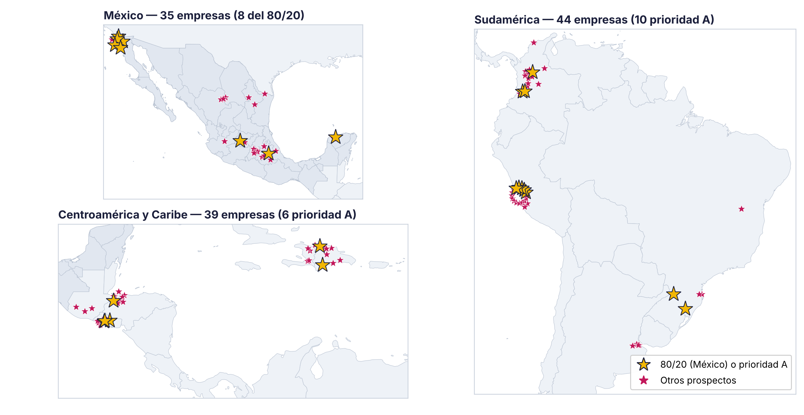
Mapa LATAM: prospectos OEM (maquila de exportación)
Estrella dorada: cuenta 80/20 en México o prioridad A en el resto de LATAM. Lista numerada por cuenta en mapas/ y en el Excel de prospectos.

Slide 34
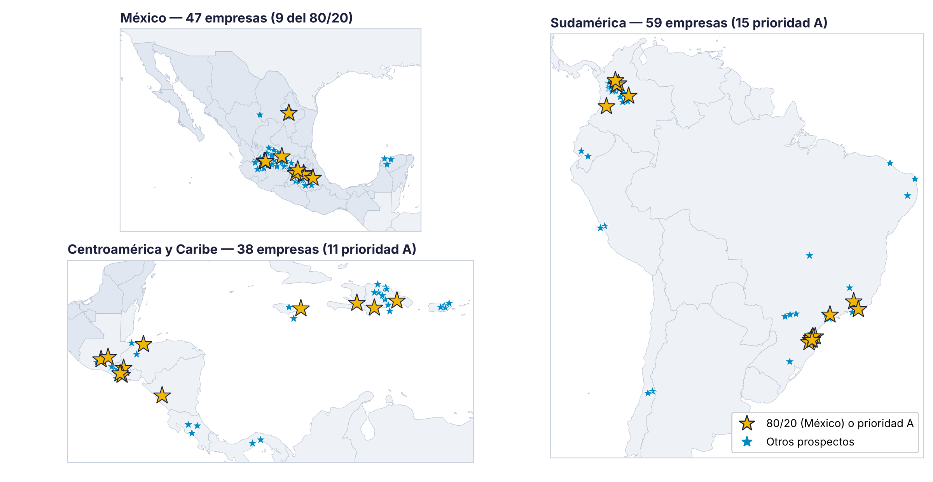
Mapa LATAM: estampadores y fabricantes
Estrella dorada: cuenta 80/20 en México o prioridad A en el resto de LATAM. Lista numerada por cuenta en mapas/ y en el Excel de prospectos.

Slide 35
Ruta de expansión
1
Ola 1 · años 2–3
2
Ola 2 · año 3
3
Ola 3 · años 3–4
El Salvador, Honduras, Guatemala
Perú y Colombia
Rep. Dominicana, Haití y resto
Maquila con serigrafía para Hanes, Gildan, Tegra; venta desde México
Algodón y punto de exportación; agente local con soporte de TID
Zonas francas con serigrafía (Gildan, Hansae)
EE. UU.: VSP Printing (California) da servicio local y atiende a las matrices de las OEM; CLT ya participa en PRINTING United.

Slide 36
Conclusiones
08

Slide 37
Conclusiones
1
La industria mexicana necesita diferenciarse frente a la importación: la impresión híbrida responde a esa necesidad.
2
El mercado alcanzable es concentrado (~1,900 empresas): se gana con venta consultiva a pocas cuentas grandes.
3
Nadie es dueño de la categoría: no hay distribuidor formal de híbridos chinos ni oferta llave en mano con servicio local.
4
La competencia en tintas es premium (Avient, Matsui) o barata (ScreenTec, marcas nacionales): CLT compite con paquete y servicio.
5
Los aranceles 2026 y el T-MEC favorecen producir en México; Centroamérica y Perú son la siguiente ola.

Slide 38
Recomendaciones y próximos pasos
1
Cotización formal de CLT para sustituir estimaciones
2
Validar consumos y precios con 10–15 talleres
3
Abrir la sala demo y trabajar las 17 cuentas 80/20
4
Confirmar aranceles y fracciones con agente aduanal
5
Preparar la entrada a Centroamérica (año 2)

Slide 39
Gracias
Carlos Moreno — TID México · carlos.moreno@tidmexico.com.mx · +52 446 479 4420

